Slide 1
Визуализация R

Slide 2
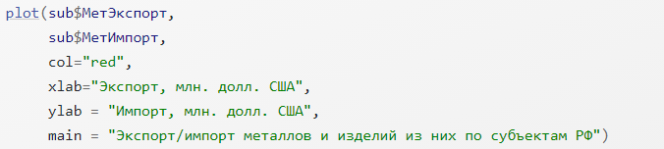
Стандартные графики
Графики (точечные и линейные) – базовый и наиболее часто используемый способ визуализации. Универсальная функция plot() позволяет строить графики по координатам XX и YY, которые передаются, соответственно, в первый и второй аргумент. Если переменные XX и YY не связаны друг с другом явным образом, то такой график называется диаграммой рассеяния.
Диаграммы рассеяния
Диаграмма рассеяния позволяет установить, есть ли зависимость между переменными, а также понять, как объекты дифференцируются по значениям переменных.

Slide 3
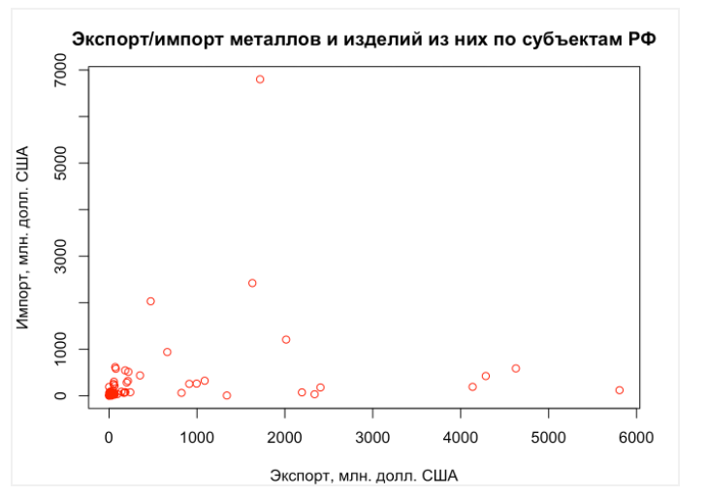

Slide 4
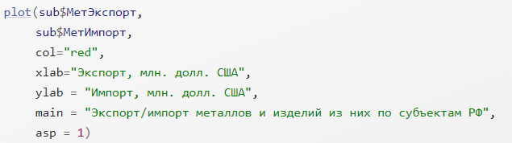
В данном случае четко выделяется группа субъектов вблизи начала координат, не отличающихся интенсивным экспортом и импортом продукции металлургии, а также очевидно преобладание экспорта над импортом при больших объемах товарооборота.
При построении диаграмм рассеяния важно сохранить одинаковый масштаб по осям X и Y. Чтобы обеспечить это условие, необходимо использовать параметр: asp = 1

Slide 5
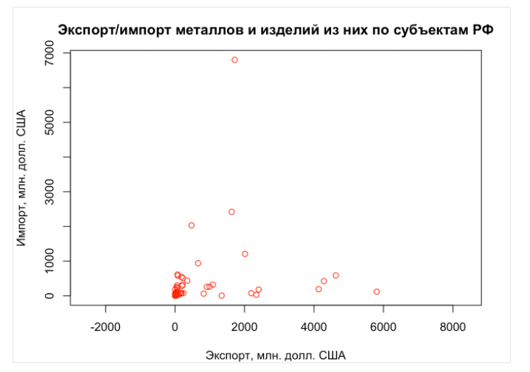

Slide 6
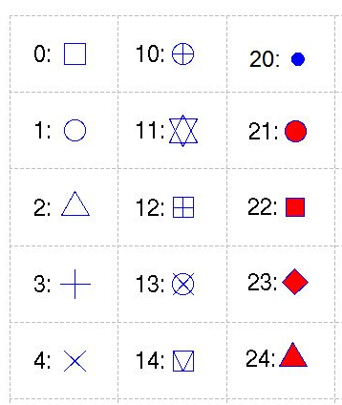
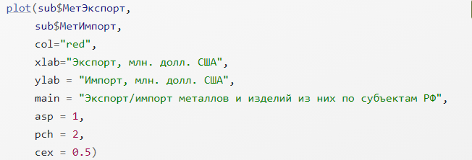
Размер и тип значка можно изменить, используя параметры pch = и cex =. Размеры масштабируются параметром cex относительно условной единицы — стандартного размер значка. Сам значок можно выбрать, используя его код в соответствии с нижеприведенным рисунком (на самом деле, вы можете выбирать произвольные символы для визуализации точек):

Slide 7
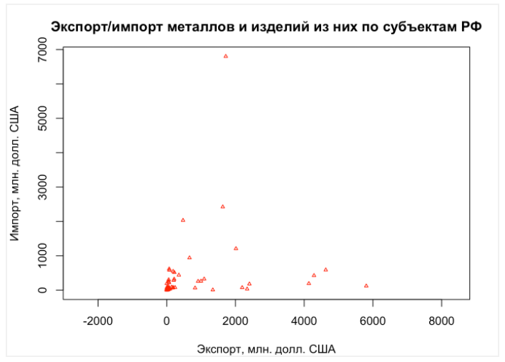

Slide 8
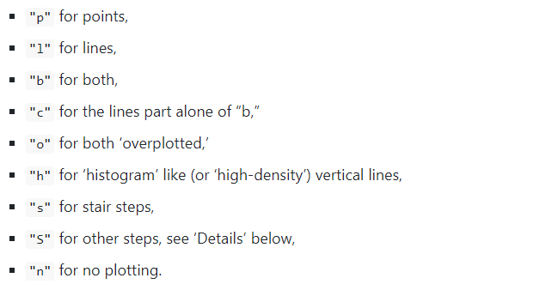
Линейные графики отражают связь между зависимой и независимой переменной. Существует два способа нанесения линий на график: явное рисование линий поверх уже построенного графика с помощью функции lines(), или создание нового линейного графика с помощью функции plot() с дополнительным параметром type =

Slide 9
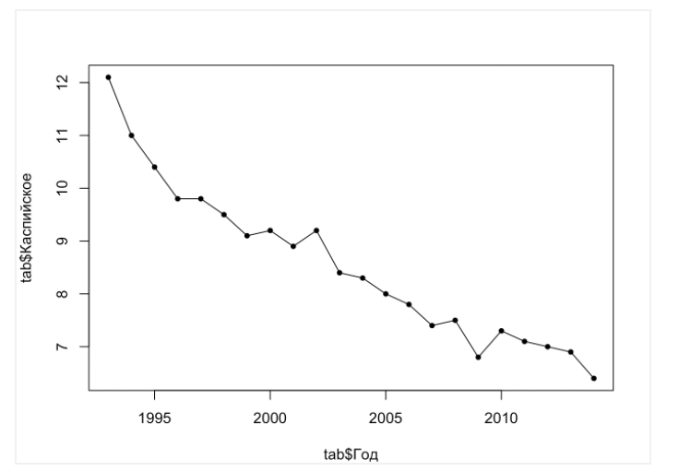

Slide 10

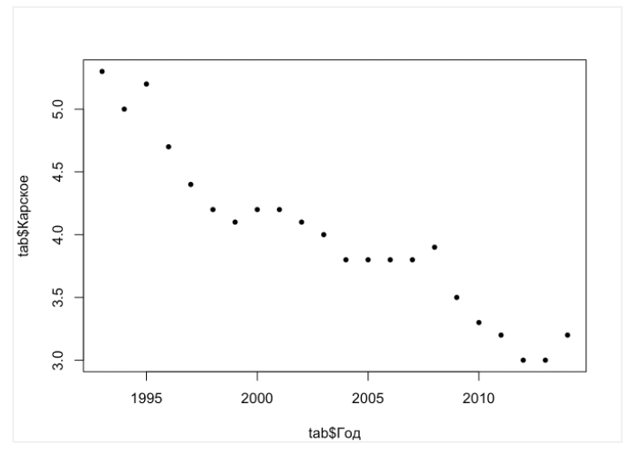

Slide 11
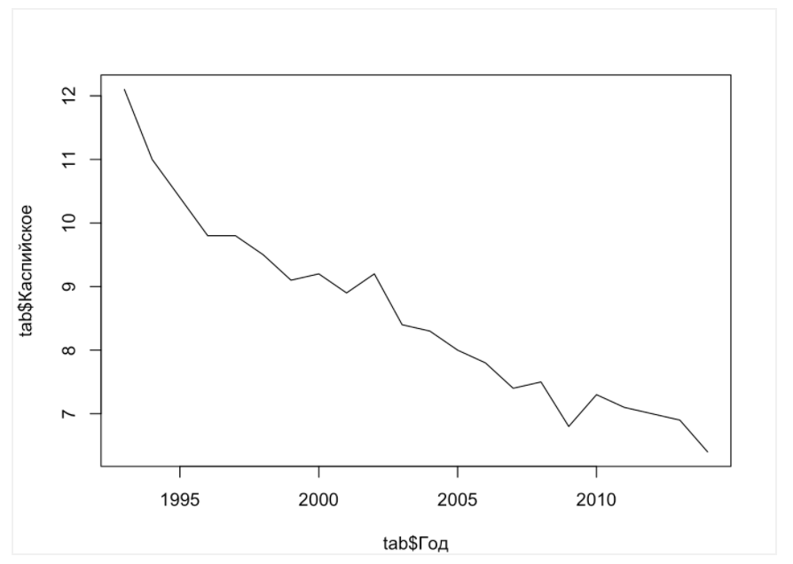

Slide 12
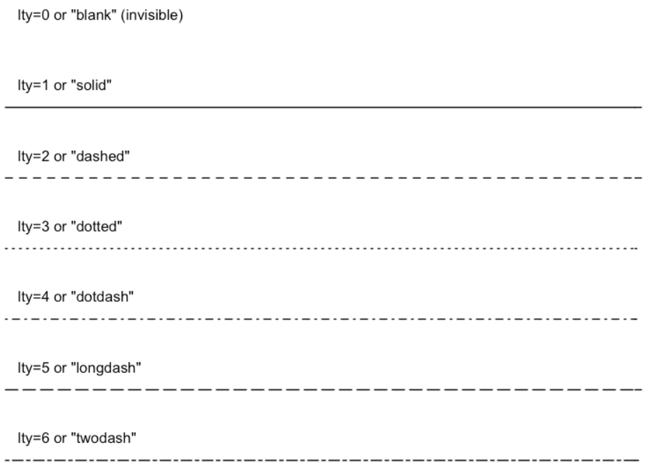
Толщину и тип линии можно изменить, используя параметры lwd = и lty = соответственно. Работают они аналогично параметрам pch и cex для точечных символов. Типов линий по умолчанию в стандартной библиотеке R не так много, но в сочетании с цветовым кодированием и толщиной их оказывается вполне достаточно

Slide 13
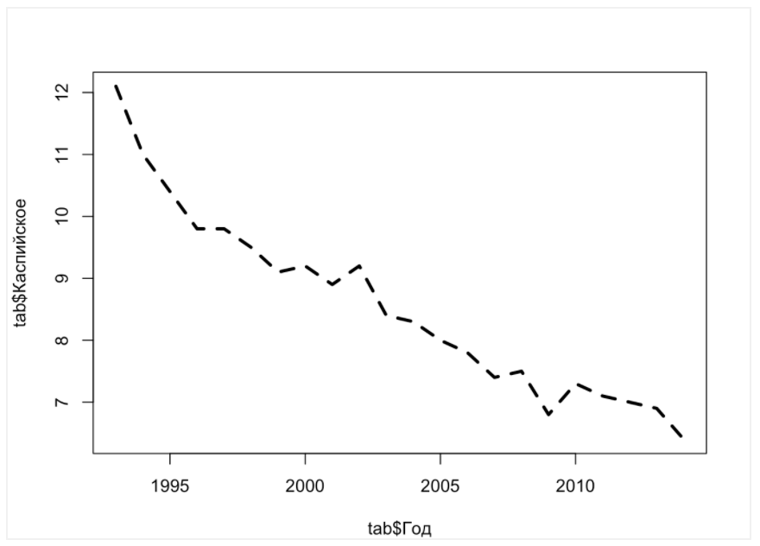

Slide 14
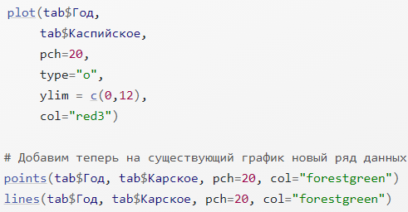
Совмещение графиков
Часто бывает необходимо совместить на одном графике несколько рядов данных. Для этого можно поступить двумя путями:
Нарисовать один ряд данных c помощью функции plot(), а затем добавить к нему другие ряды с помощью функций points() и lines().
Нарисовать пустой график, а затем добавить к нему все ряды данных с помощью функций points() и lines()

Slide 15
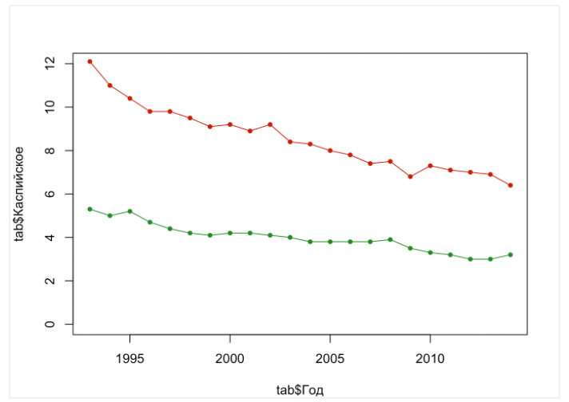

Slide 16

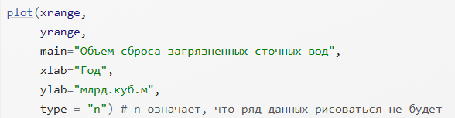
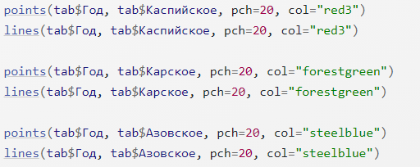
Теперь рассмотрим второй вариант. Заодно устраним недостаток предыдущего кода, в котором диапазон значений по оси Y указывался вручную

Slide 17
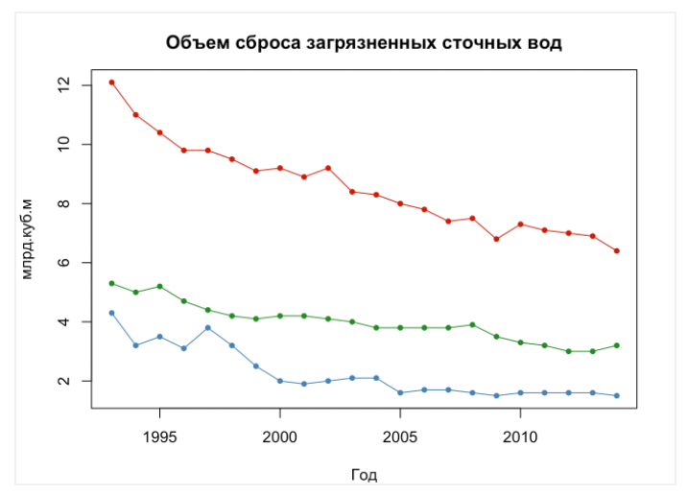

Slide 18
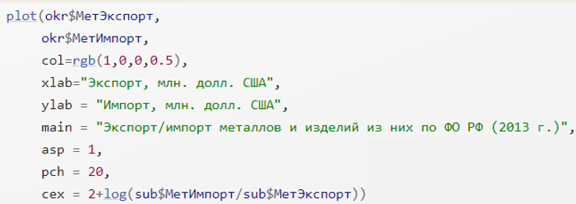
Функциональные параметры
Графические параметры при построении графиков на самом деле могут быть не константами, а функцией данных. Например, вы можете сказать, что размер точки при построении диаграммы рассеяния должен быть функцией отношения экспорта к импорту, что усилит наглядность отображения

Slide 19
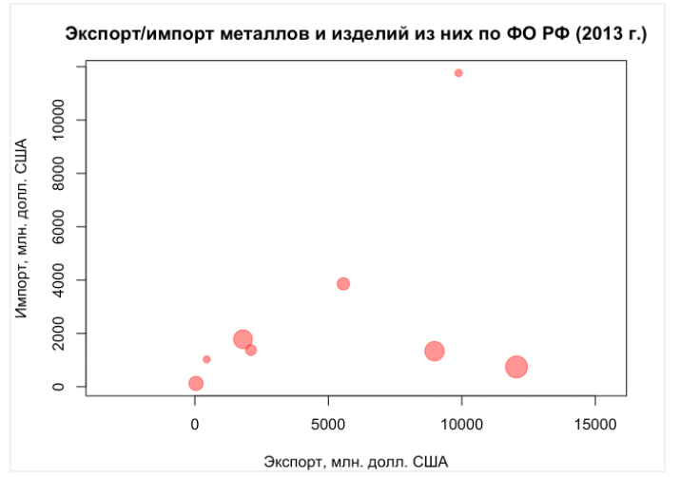

Slide 20
Гистограммы
Гистограммы распределения строятся с помощью функции hist(). Чтобы изменить ширину кармана (столбца) гистограммы, необходимо задать параметр breaks =, а цвет задается в параметре col.
При построении гистограммы (как и любого другого типа графика) вы можете использовать не весь массив данных, а только его подмножество Например, можно посмотреть гистограмму только для субъектов с объемом экспорта менее 300
hist(sub$ПродЭкспорт[sub$ПродЭкспорт < 300], col = "olivedrab3", breaks = seq(0, 300, 20))

Slide 21
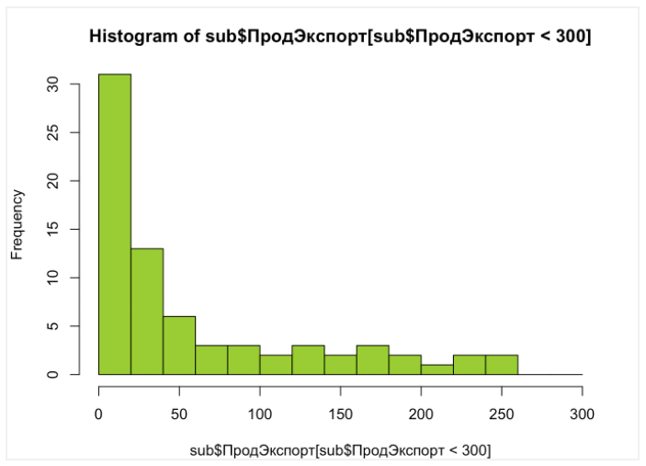

Slide 22

Столбчатые графики
Столбчатые графики — barplot — отображают вектор числовых данных в виде столбиков. Это простейший вид графика (наряду с dotchart), который используется для сравнения абсолютных величин. Для построения необходимо вызвать функцию barplot() и передать ей столбец таблицы:

Slide 23
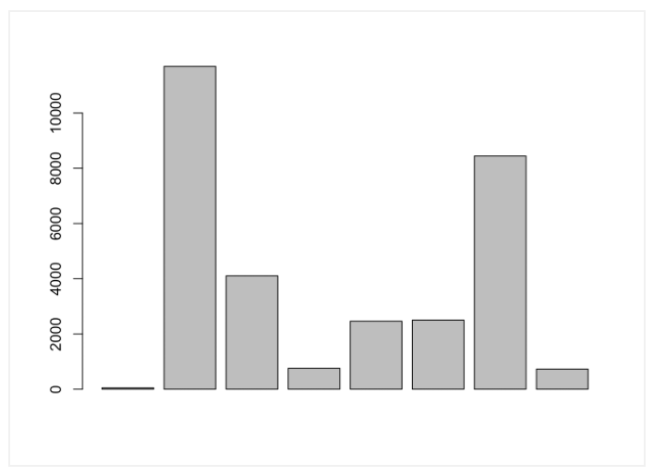

Slide 24

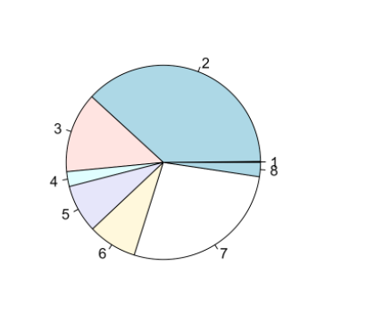
Круговые (секторные) диаграммы
Круговые диаграммы (англ. piechart) строятся с помощью функции pie()

Slide 25
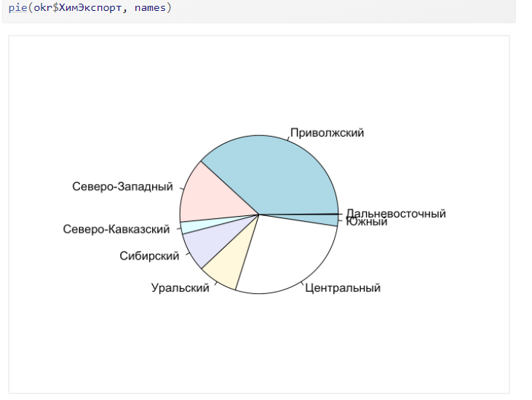
При необходимости, можно задать имена секторам

Slide 26

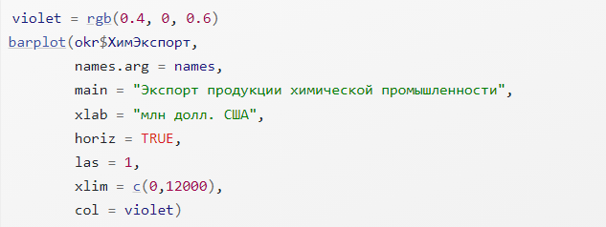
Цвет и прозрачность
Цвет — одно из основных графических средств, используемых на графиках и диаграммах, поэтому данная тема рассмотрена более подробно в отдельном разделе. Определить цвет можно различными способами. Во-первых, в R есть палитра предопределенных цветов, которые можно выбирать по их названию).
Список названий цветов можно посмотреть, вызвав функцию colors()

Slide 27
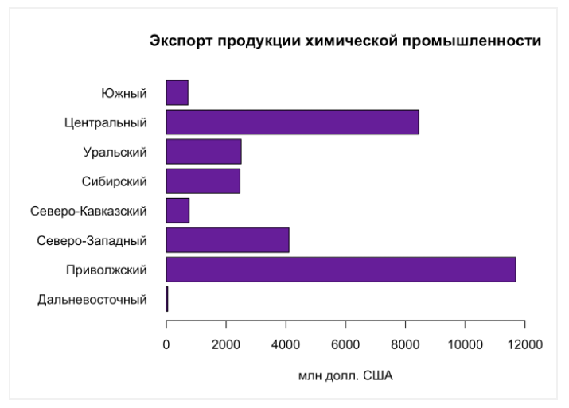

Slide 28
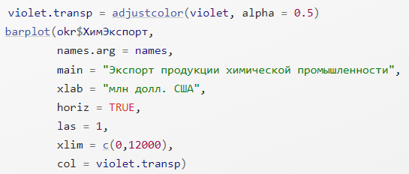
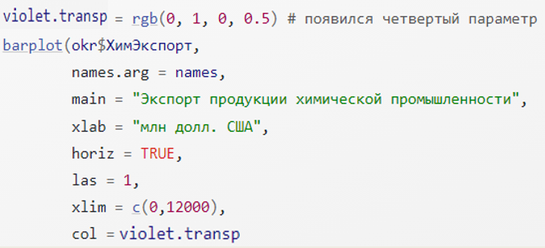
Чтобы сделать цвет полупрозрачным, есть две возможности:
1) При создании нового цвета — передать в функцию rgb() дополнительный параметр alpha =, который задает долю прозрачности в диапазоне от 0 до 1.
2) При модификации существующего цвета — вызвать функцию adjustcolor() с параметром alpha =

Slide 29
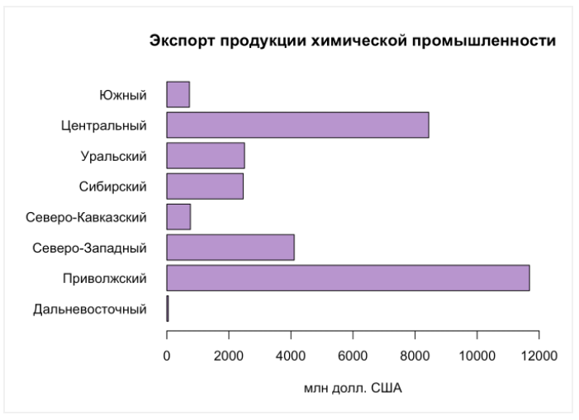

Slide 30
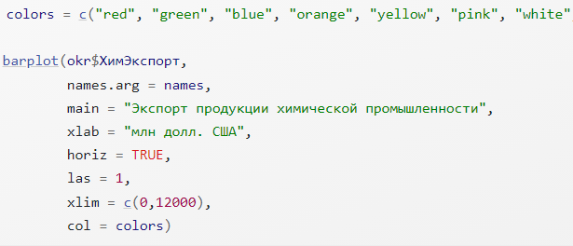
На графике типа barplot вы имеете фактически несколько переменных, которые представлены столбиками. А это означает что для них можно использовать различные цвета. Вы можете передать в параметр col = вектор из цветов, соответствующих столбикам

Slide 31
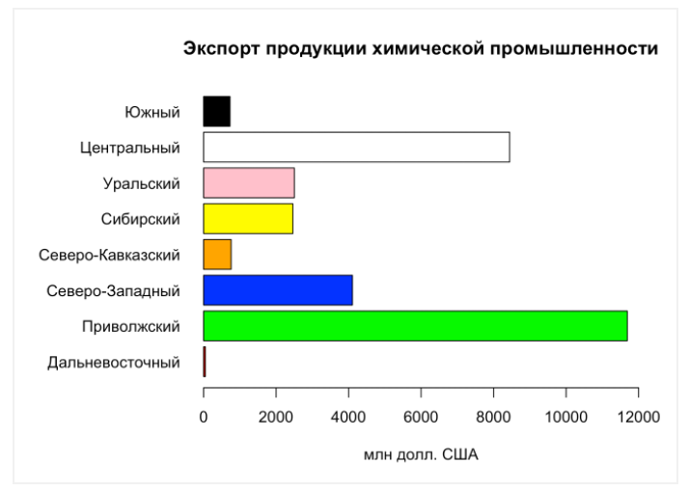

Slide 32
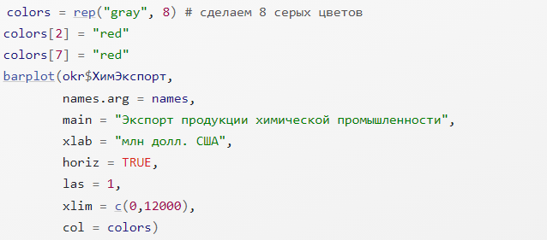
На самом деле, такой винегрет из цветов на столбчатых диаграммах использовать не принято. Но вы должны понимать, что при необходимости можно поменять цвет отдельно выбранных столбиков. Например, мы можем показать красным цветом Центральный и Приволжский округа, которые являются лидерами по экспорту продукции химической промышленности

Slide 33
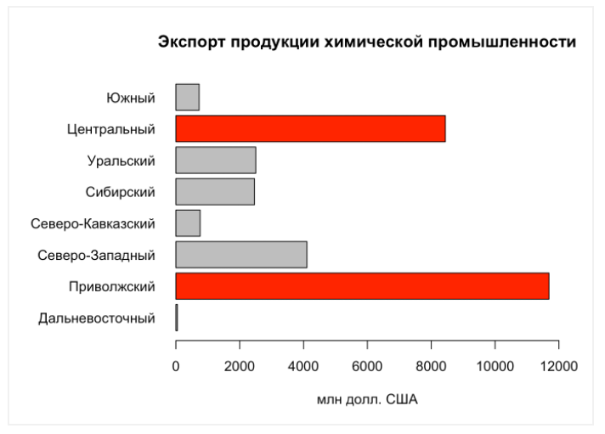

Slide 34
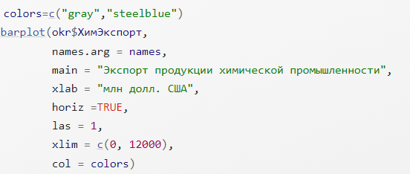
Еще одна интересная особенность использования цвета заключается в том, что количество указанных цветом может не совпадать с количеством рядов данных. Вы можете указать 2 или 3 цвета, и они будут циклически повторяться при визуализации данных

Slide 35
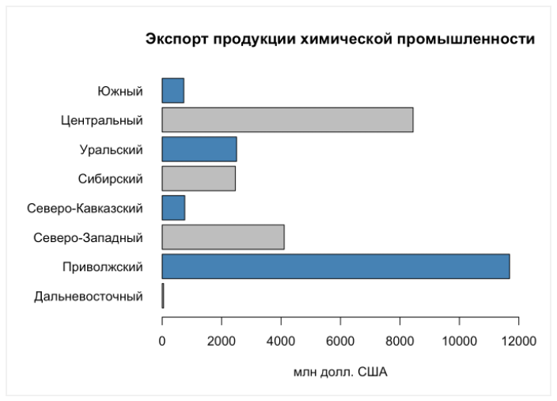

Slide 36
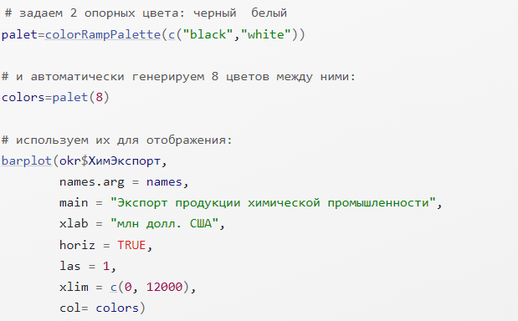
Наконец, вещь, которой совершенно необходимо уметь пользоваться при работе с цветом в R — это цветовые палитры. Палитры чрезвычайно удобны, когда необходимо сгенерировать множество цветов, зная лишь основные оттенки. Для этого нужно создать палитру, используя функцию colorRampPalette()

Slide 37
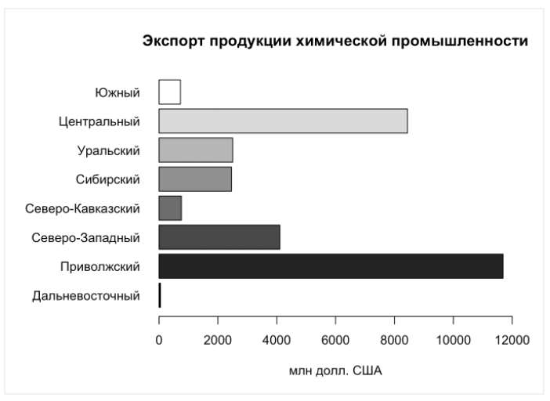

Slide 38
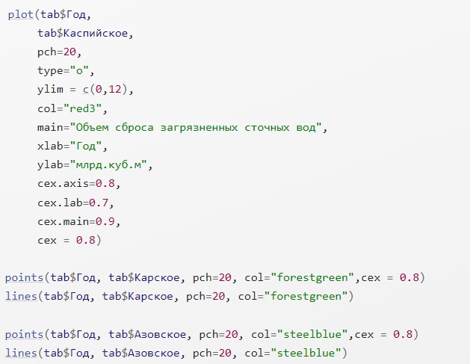
Графические параметры
Изменять размеры элементов графика можно независимо друг от друга, используя следующие параметры:
cex — общий масштаб элементов на графике
cex.axis — масштаб подписей координат на оси
cex.lab — масштаб подписей названий осей
cex.main — масштаб заголовка графика
cex.sub — масштаб подзаголовка графика
cex.names — масштаб подписей факторов (для некоторых типов диаграмм)

Slide 39
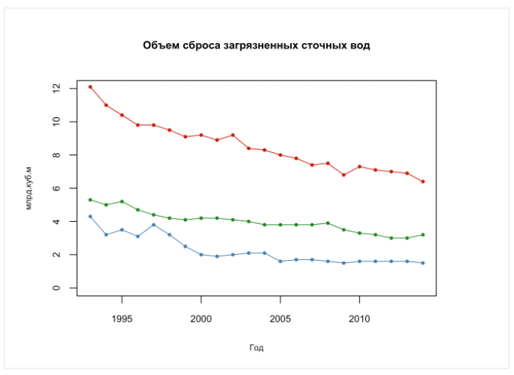

Slide 40
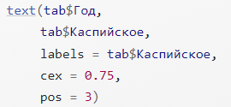
Аннотации данных (текст на графике)
Аннотации данных добавляются на график с помощью функции text(). В качестве трех обязательных аргументов ей необходимо передать координаты точек размещения текста, и вектор подписей. Также полезным будет указать параметр pos=, отвечающий за размещение аннотации относительно точки. Значения pos, равные 1, 2, 3 и 4, соответствуют размещению снизу, слева, сверху и справа от точки

Slide 41
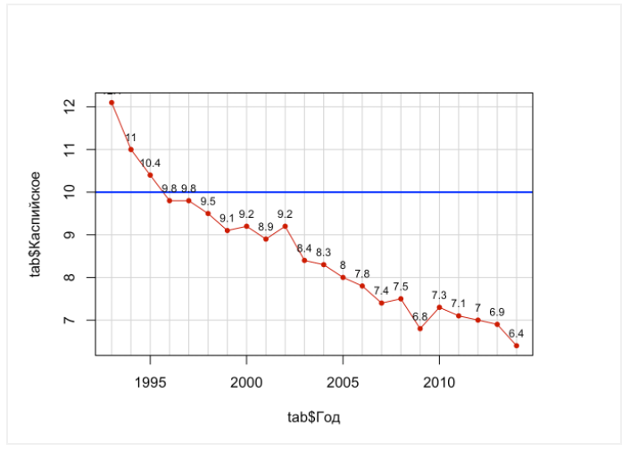

Slide 42
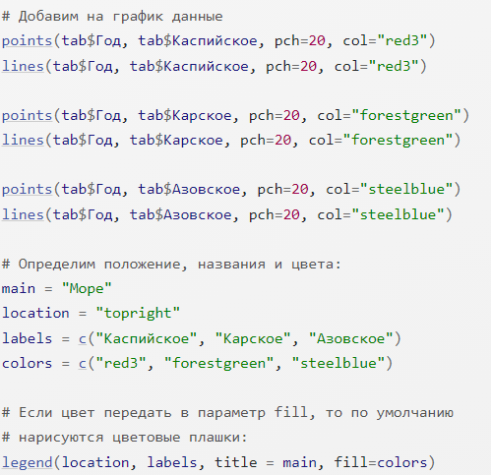
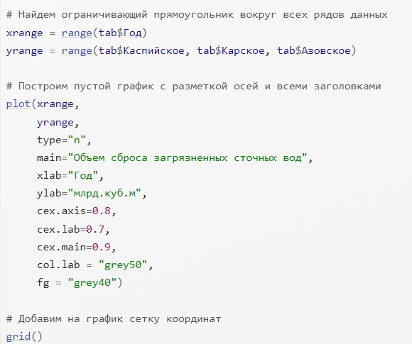
Легенда
Легенда к графику размещается с помощью функции legend(). Эта функция принимает несколько аргументов, включая: местоположение, заголовок, названия элементов, графические параметры. Местоположение может быть задано координатами (x,y) в системе координат графика, но удобнее пользоваться следующими предопределенными константами: "bottomright", "bottom", "bottomleft", "left", "topleft", "top", "topright", "right", "center".
Чтобы в легенде появились точки, необходимо задать параметр pch=. Для линейной легенды, следует задать, соответственно, параметр lty = и/или lwd =. Каждый из этих параметров должен быть вектором по количеству элементов легенды

Slide 43
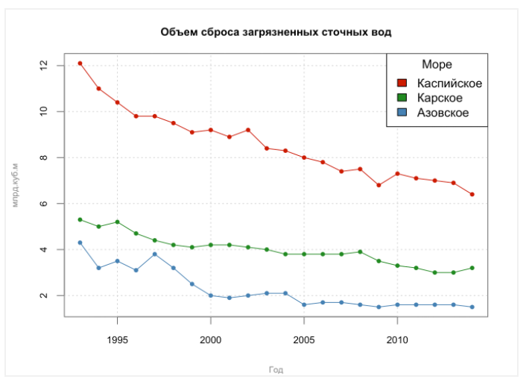

Slide 44
Продвинутая Графика R

Slide 45
Построение графиков с помощью ggplot2
Мы познакомимся с системой ggplot2. gg расшифровывается как grammar of graphics. Под этим понимается определенная система правил, позволяющих описывать и строить графики. ggplot довольно сильно отличается от стандартной графической подсистемы R. Прежде всего — модульным подходом к построению изображений. В ggplot вы собираете графики «по кирпичикам», отдельно определяя источник данных, способы изображения, параметры системы координат и т.д. – путем вызова и сложения результатов соответствующих функций.

Slide 46
При построении элементарных графиков ggplot может показаться сложнее, чем стандартная графическая подсистема. Однако при усложнении требований к внешнему виду и информационному насыщению графика сложность ggplot оказывается преимуществом, и с ее помощью относительно просто можно получать элегантные и информативные визуализации, на создание которых с помощью стандартной подсистемы пришлось бы затратить невероятные усилия.

Slide 47

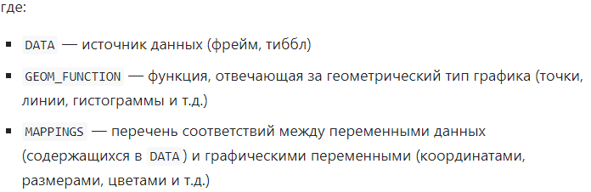
Базовый (минимально необходимый) шаблон построения графика через ggplot выглядит следующим образом:

Slide 48
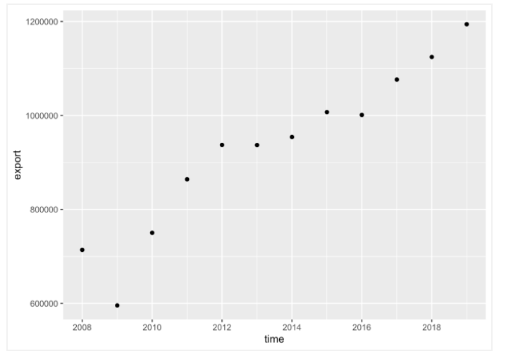
Пример

Slide 49

В примере мы отображали данные по экспорту за разные года, однако точечный тип не очень подходит для данного типа графика, поскольку он показывает динамику изменения. А это означает, что желательно соединить точки линиями. Для этого используем геометрию geom_line():

Slide 50
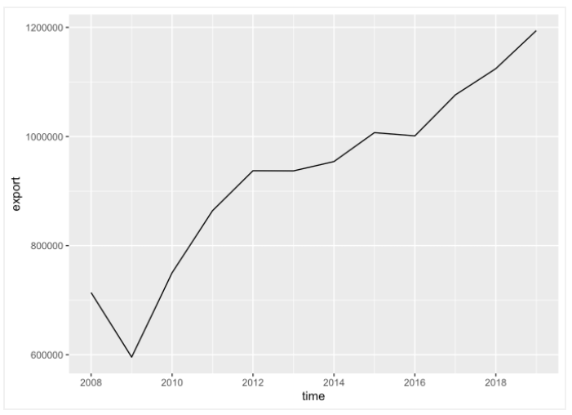

Slide 51

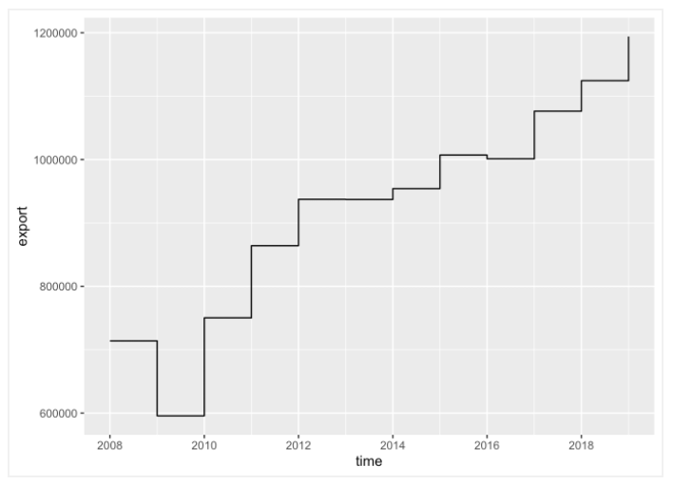

Slide 52

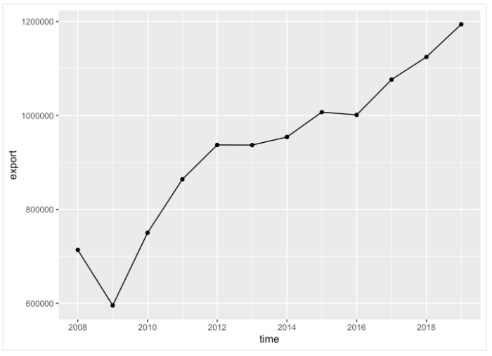
Можно совместить несколько геометрий, добавив их последовательно на график:

Slide 53


Если у нескольких геометрий одинаковые отображения, их можно вынести в вызов функции ggplot() (чтобы не дублировать):

Slide 54
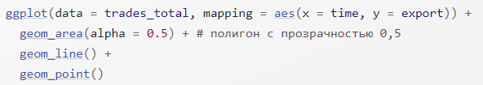

Наглядность линейного графика можно усилить, добавив “заливку” области с использованием geom_area():

Slide 55

Для построения столбчатой диаграммы следует использовать геометрию geom_col()

Slide 56

Развернуть диаграмму можно, используя функцию coord_flip():

Slide 57
Графические переменные и группировки
Графические переменные — это параметры, определяющие внешний вид символов. К ним относятся цвет (тон, насыщенность и светлота), размер, форма, ориентировка, внутренняя структура символа. В ggplot значения графических переменных могут быть едиными для всех измерений, а могут зависеть от величины измерений. С точки зрения управления здесь все просто: если вы хотите, чтобы какой-то графический параметр зависел от значения показателя, он должен быть указан внутри конструкции mapping = aes(...). Если необходимо, чтобы этот параметр был одинаковым для всех измерений, вы не должны передавать его в mapping

Slide 58


Slide 59


Slide 60

Рассмотрим следующий пример декорации графика

Slide 61


Slide 62



Slide 63
Подписи и аннотации
С точки зрения ggplot текст на графике, отображающий входные данные, является одной из разновидностей геометрии. Размещается он с помощью функции geom_text(). Как и в случае с другими геометриями, параметры, зависящие от исходных данных, должны быть переданы внутри mapping = aes(...)

Slide 64



Slide 65

Выравнивание подписи относительно якорной точки (снизу, сверху, справа, слева) по горизонтали и вертикали управляется параметрами hjust и vjust, а смещения по осям X (в координатах графика) — параметрами nudge_x и nudge_y

Slide 66


Slide 67

Аннотации представляют собой объекты, размещаемые на графике вручную, и используемые, как правило, для выделения объектов и областей. Для размещения аннотаций используется функция annotate()
geom_text(aes(label = floor(export / 1000)), vjust = 0, nudge_y = 40000) + annotate("text", x = as.Date('2009-01-01'), y = 550000, label = "Это провал", color = 'red')

